Slide 1
Rellenado de polígonos

Slide 2
Introducción
La tarea de rellenar un polígono puede ser:
  Decidir que pixels pintar para rellenar un polígono
  Decidir con que valor pintar el pixel
Decidir que pixels pintar consiste barrer líneas sucesivas que interceptan a la primitiva rellenando los pixels en bloques que están dentro del polígono de izquierda a derecha

Slide 3
Rectángulos
Para pintar un rectángulo de un solo color
  Se pinta una línea de barredura de izquierda a derecha con un mismo valor de xmin a xmax
  Las primitivas exploran la coherencia espacial
    No hay alteracion en las primitivas de un pixl para otro dentro de un mismo bloque
    De una linea para la siguiente
    Coherencia de linea (Son iguales de una para la otra)
    Coherencia de aristas (Para los lados del poligono)

Slide 4

Rectángulos
Algoritmo para pintar rectangulos
Problemas exiten con rectangulos que comparten lados:
  Los pixels que estan en la arista izquierda e inferior pertencen al poligono y se pintan

Slide 5
Rectángulos
Consideraciones para graficar rectangulos
  La regla se aplica de la misma manera a poligonos arbitrarios y no solamente a rectangulos
  El vertice del canto inferior izquierdo aun sigue siendo pintado dos veces
  La regla tambien puede ser usada para poligonos no pintados
  La Regla hace que en cada bloque este faltando su pixel mas a la derecha y superior

Slide 6
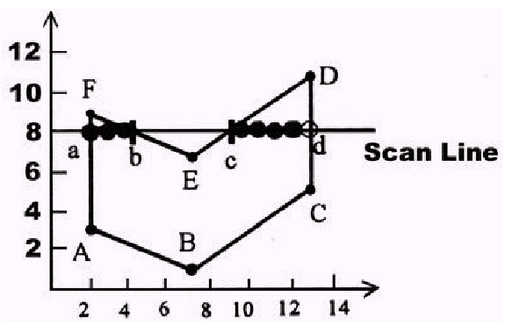
Rellenado de poligonos

Slide 7
Rellenado de poligonos
Debemos darnos cuenta de los puntos extremos del poligono
  Puede ser usando el algoritmo de punto medio
  Este algoritmo pinta los pixels del lado mas proximo de la línea
  No pintar pixels que no estan dentro del poligono no importando que este mas proximo de la arista real.

Slide 8
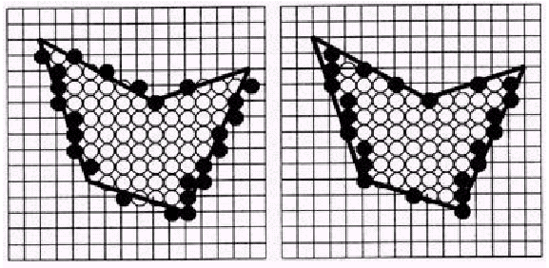
Rellenado de poligonos

Slide 9
Rellenado de poligonos
El proceso de rellenado de poligono pues ser dividido en 3 pasos
  Obtener la interseccion de linea de barredura con todos los lados del poligono
  Ordenar los puntos de intersección (creciente en x)
  Pintar los pixels entre pares de puntos de interseccion del poligono que son internos a el. Para determinar cuales son los pixels internos a un poligono podemos usar el bit de pariedad la pariedad inicialmente es par, y a cada interseccion encontrada el bit d epariedad es invertido, el pixel es pintado cuando el bit de pariedad es impar y no cuando es par.

Slide 10
Preguntas a responder para realizar el paso 3
3.1 Dada una intersección con un valor x arbitrario y fraccionario, ¿cómo determinamos cuál de los dos pixeles a cada lado de la intersección es el interior?
3.2 ¿Cómo tratamos el caso especial de las intersecciones en coordenadas enteras de los pixeles?
3.3 ¿Cómo tratamos el caso especial del paso 3.2 para vértices compartidos?
3.4 ¿Cómo tratamos el caso especial del paso 3.2 si los vértices definen una arista horizontal?
Colocar todos los pixeles entre pares de intersecciones que se encuentren dentro del polígono, utilizando la regla de paridad impar

Slide 11
Preguntas a responder para realizar el paso 3
3.1 Dada una intersección con un valor x arbitrario y fraccionario, ¿cómo determinamos cuál de los dos pixeles a cada lado de la intersección es el interior?
Solución:
Si nos movemos hacia la derecha a una intersección fraccionaria, y estamos dentro del polígono, redondeamos hacia abajo en la coordenada x de la intersección (definiendo el pixel interior). Si estamos fuera, redondeamos hacia arriba la coordenada x (definiendo también un pixel interior).

Slide 12
Preguntas a responder para realizar el paso 3
3.2 ¿Cómo tratamos el caso especial de las intersecciones en coordenadas enteras de los pixeles?
Solución:
Si el pixel del extremo izquierdo de un tramo tiene coordenada x entera, lo definimos como interior. Si el pixel de extremo derecho tiene coordenada x entera, lo definimos como exterior.

Slide 13
Preguntas a responder para realizar el paso 3
3.3 ¿Cómo tratamos el caso especial del paso 3.2 para vértices compartidos?
Solución:
En el cálculo de paridad, contamos solo los vértices y_{min} de las aristas y no los vertices y_{max}.

Slide 14
Preguntas a responder para realizar el paso 3
3.4 ¿Cómo tratamos el caso especial del paso 3.2 si los vértices definen una arista horizontal
Solución:
No se cuentan los vértices de las aristas. No son ni y_{min} ni y_{max}.

Slide 15
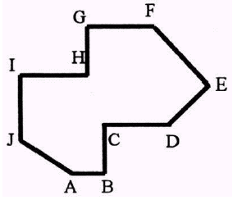
Trasos Horizontales

Slide 16
Observaciones
El Algoritmo no considera los ppixels superiores ni los mas a la derecha
No dibuja los pixels sobre el tope interno de un poligono concavo
No dibuja los pixels que son maximos locales
Algunos pixels correctos no los imprime

Slide 17
Astillas
Cuando hay polígonos con aristas tan cercanas que crean una astilla.
Pueden haber líneas de rastreo sin pintar.
Se puede solucionar si en lugar de 2 valores posibles para el píxel, se permiten valores deintensidad que varien como función de la distancia entre el centro del pixel y la primitiva.

Slide 18


Algoritmos para calculo de la aristas
Al movernos de una linea i hacia a otra i + 1 podemos calcularlo usando el algoritmo del punto medio

Slide 19
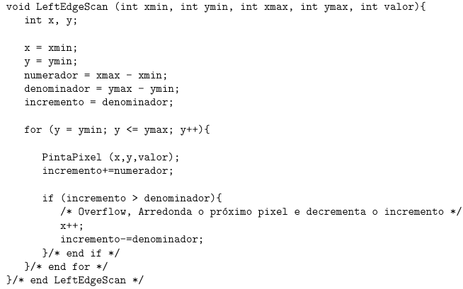

Slide 20
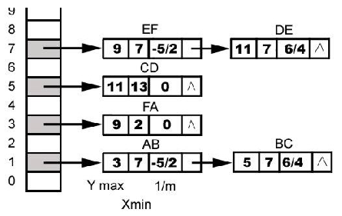
Edge table ET

Slide 21
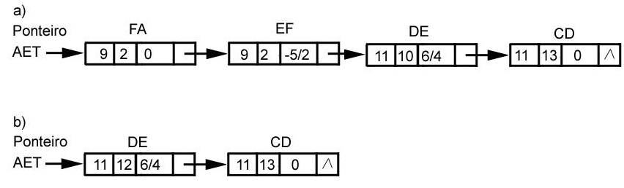
Active edge table EAT

Slide 22
